Slide 1
網上校管系統
教職員調配
Staff Deployment

Slide 2
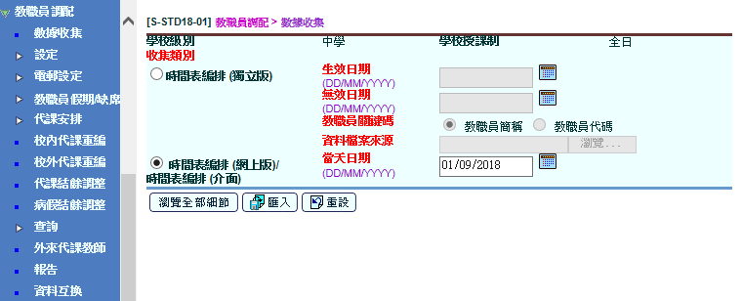
第一部分：數據收集(匯入時間表)
使用的先決條件︰數據收集(匯入時間表)

Slide 3
第一部分：數據收集(匯入時間表) 教職員調配 > 數據收集
時間表編排 (網上版)/
時間表編排 (介面)
TTL/TSI
A. 時間表編排 (網上版)
TTL
B. 時間表編排 (介面)
TSI

Slide 4
TTL
第一部分：數據收集(匯入時間表)
時間表編排 (網上版) > 數據收集
A. 時間表編排 (網上版) TTL
1） 時間表編排 (網上版) > 數據收集
2. 載入數據集
1. 製成集必須顯示為「有」

Slide 5
第一部分：數據收集(匯入時間表) 時間表編排 (網上版) > 編製 > 時間表產生
TTL
A. 時間表編排 (網上版) TTL
2）時間表編排 (網上版) > 編製 > 時間表產生
#終結:
將X改成√

Slide 6
第一部分：數據收集(匯入時間表) 時間表編排 (網上版) > 數據收集
TTL
A. 時間表編排 (網上版) TTL
3） 時間表編排 (網上版) > 數據收集
確定製成集已由「有」轉成「終結」後，用戶
便可以將TTL的時間表匯入教職員調配模組使用

Slide 7
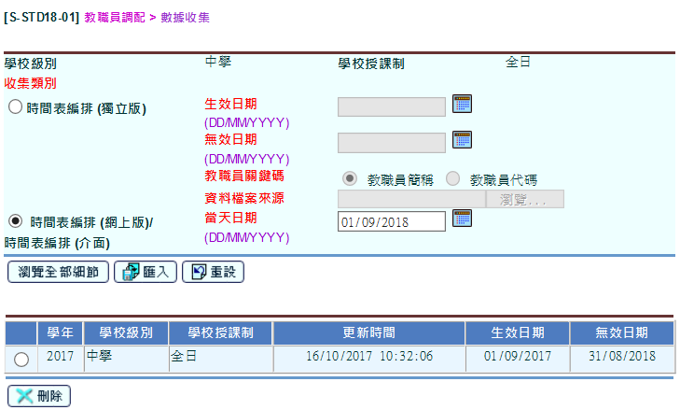
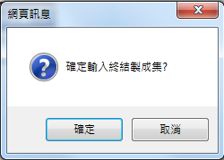
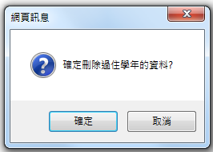
第一部分：數據收集(匯入時間表) 教職員調配 > 數據收集
TTL
A. 時間表編排 (網上版) TTL
4）教職員調配 > 數據收集 > 匯入
如希望保留過
往的資料，請
按「取消」
成功匯入時間表後(只需匯入一次)，用戶便可以在有效期間使用此模組處理代課安排

Slide 8
第一部分：數據收集(匯入時間表) 時間表編排(介面) > 匯入
TSI
B. 時間表編排 (介面) TSI
如何將時間表編排 (介面) TSI的時間表匯入教職員調配模組?
1）時間表編排(介面) > 匯入

Slide 9
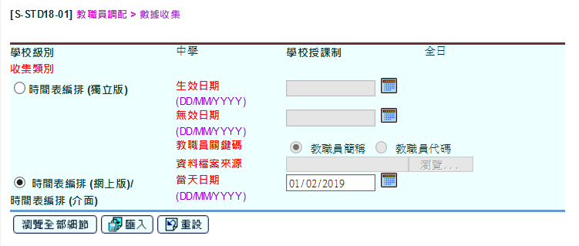
第一部分：數據收集(匯入時間表) 教職員調配 > 數據收集
TSI
B. 時間表編排 (介面) TSI
2）教職員調配 > 數據收集 > 匯入
如希望保留過
往的資料，請
按「取消」
成功匯入時間表後(只需匯入一次)，用戶便可以在有效期間使用此模組處理代課安排

Slide 10
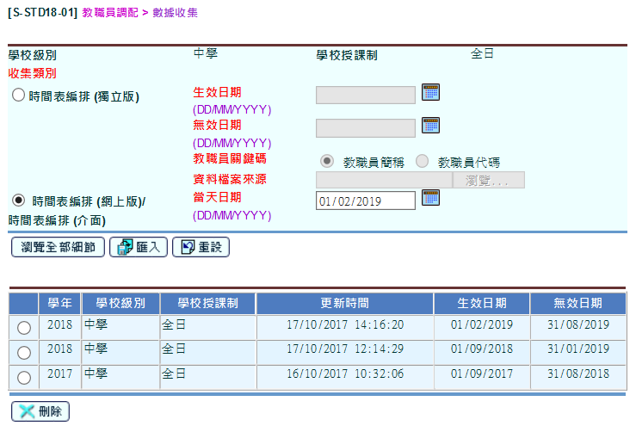
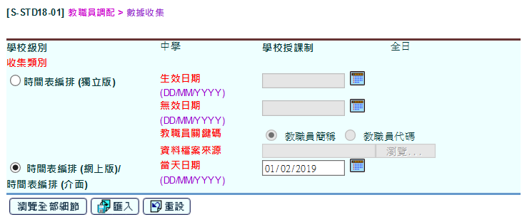
第一部分：數據收集(匯入時間表) 教職員調配 > 數據收集
TSI
B. 時間表編排 (介面) TSI
3）教職員調配 > 數據收集 > 瀏覽全部細節
已經成功匯入時間表

Slide 11
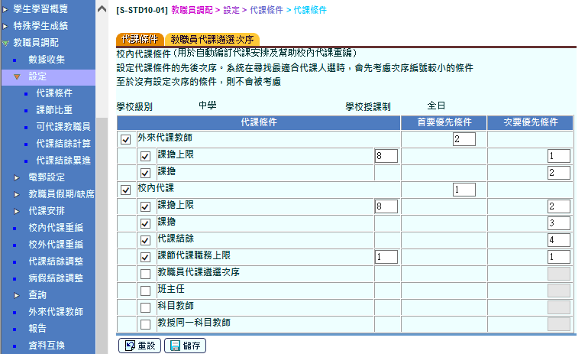
第二部分：基本設定

Slide 12
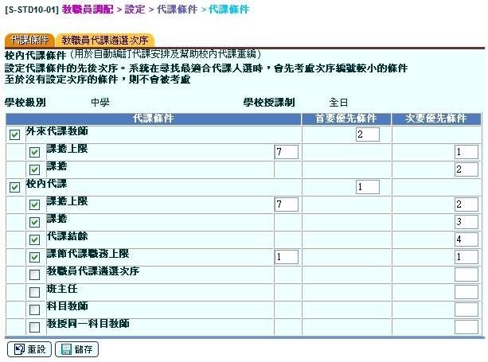
a. 代課條件
第二部分：基本設定
教職員調配 > 設定 > 代課條件 > 代課條件
剔取代課條件
填寫課擔上限
及課節代課職務
上限
標註首要優先
條件的次序
標註外來代課
教師次要優先
條件的次序
5. 標註校內代課
教師次要優先
條件的次序
標註此欄選擇校内及外來教師代課條件

Slide 13
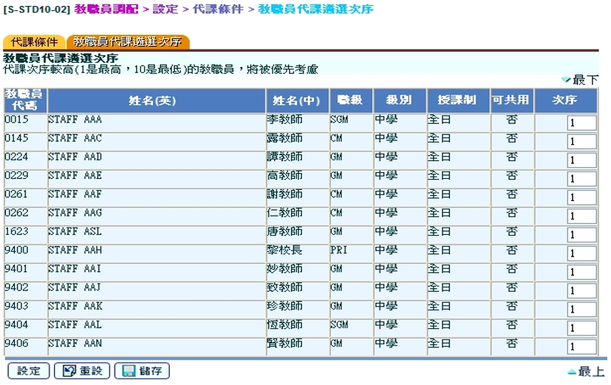
a. 代課條件
第二部分：基本設定
教職員調配 > 設定 > 代課條件 > 教職員代課遴選次序
輸入每位教
職員代課遴
選次序號碼
或按下「設
定」作整批
處理
（1為最高，
10為最低）

Slide 14
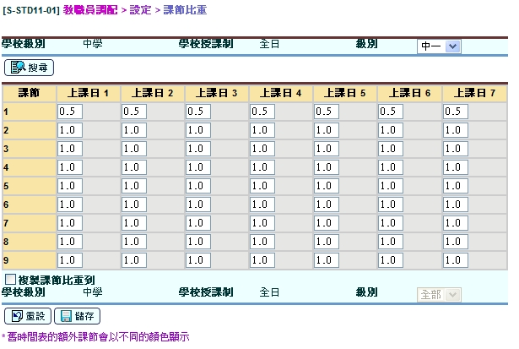
b. 課節比重
第二部分：基本設定
教職員調配 > 設定 > 課節比重
1. 選擇級別
2. 修改課節比重
設定節數比重
（ 由0 至9.9）
課節比重預設
為1.0

Slide 15
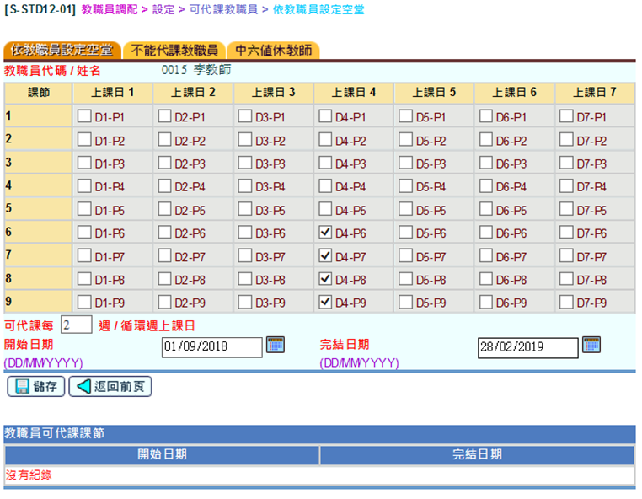
c. 可代課 教職員
第二部分：基本設定
教職員調配 > 設定 > 可代課教職員 > 依教職員設定空堂
1. 填寫以下資料：
空堂
頻率
日期
2. 按「儲存」
3. 資料已更新

Slide 16
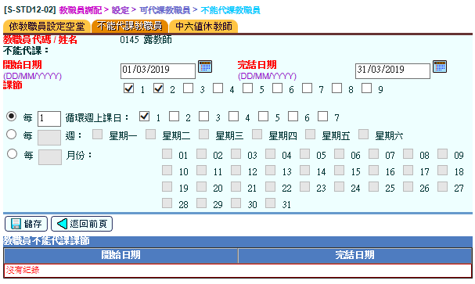
c. 可代課 教職員
c. 可代課 教職員
第二部分：基本設定
教職員調配 > 設定 > 可代課教職員 > 不能代課教職員
填寫以下資料：
不能代課的
日期
課節
時段
2. 按「儲存」
3. 資料已更新

Slide 17
c. 可代課 教職員
第二部分：基本設定
教職員調配 > 設定 > 可代課教職員 > 中六值休教師
標註選擇值休中六教師
並設定學期結束日
（該日應在現學年時間
範圍内）
2. 按「儲存」

Slide 18
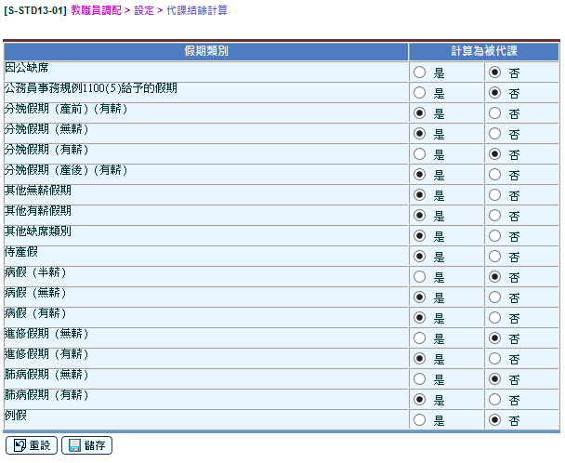
c. 可代課 教職員
d. 代課結
餘計算
第二部分：基本設定
教職員調配 > 設定 > 代課結餘計算
設定「計算為被代課」
是 – 納入代課計算
否 – 不納入代課計算
2. 按「儲存」

Slide 19
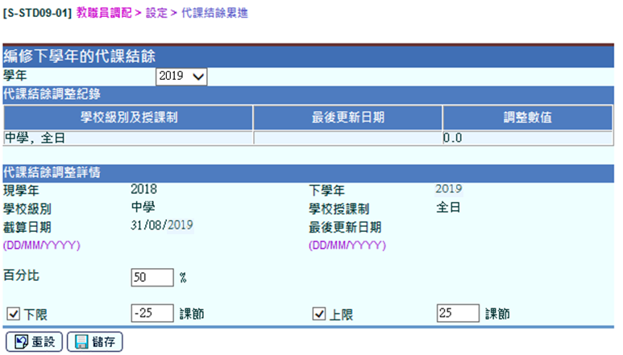
e. 代課結
餘累進
c. 可代課 教職員
第二部分：基本設定
教職員調配 > 設定 > 代課結餘累進
設定以下資料:
百份比
課節下限
課節上限
2. 按「儲存」

Slide 20
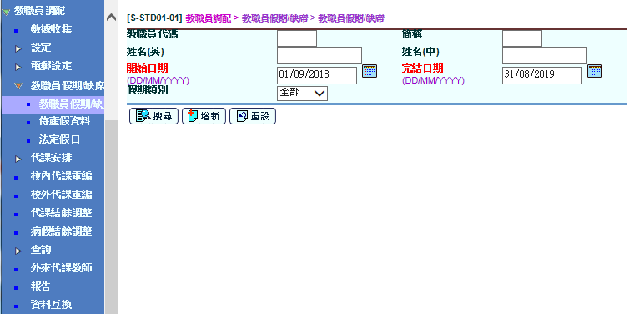
第三部分：教職員假期/缺席

Slide 21
增新
第三部分：教職員假期/缺席
教職員調配 > 教職員假期/缺席 > 教職員假期/缺席
增新教職員假期/缺席的紀錄
有關資助學校的批假事宜，
老師可參閱教育局通告第 1/2006 號。

Slide 22
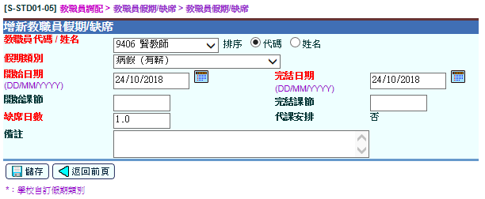
增新
第三部分：教職員假期/缺席
教職員調配 > 教職員假期/缺席 > 教職員假期/缺席
增新教職員假期/缺席的紀錄：
選擇教職員代碼 / 姓名
選擇假期類別
填寫日期
可自動計算缺席日數
可自動顯示是否需要代課安排

Slide 23
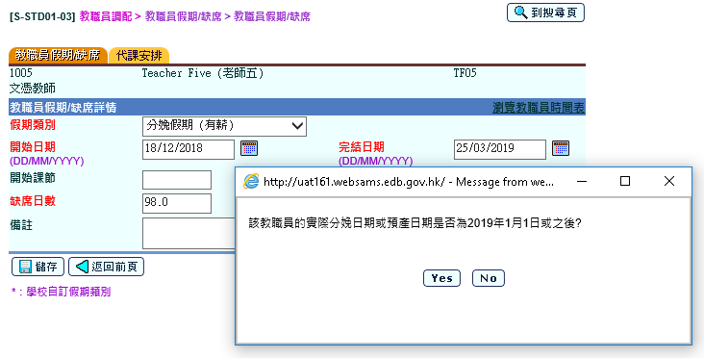
第三部分：教職員假期/缺席
配合新修訂有關延長產假的安排
有關延長教職員產假事宜，
老師可參閱教育局通告第 16/2018 號。

Slide 24
第三部分：教職員假期/缺席
教職員調配 > 教職員假期/缺席 > 侍產假資料
為男性教職員紀錄侍產假假期/缺席前，必須先為該職員設定侍產假資料。
有關向學校男性教職員提供侍產假事宜，老師可參閱教育局通告第 16/2015 號。

Slide 25
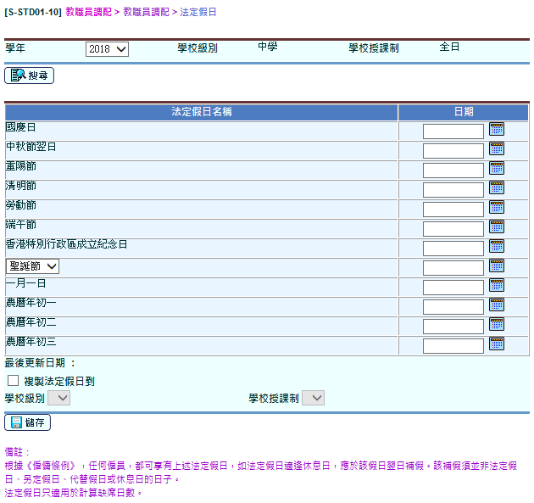
第三部分：教職員假期/缺席
教職員調配 > 教職員調配 > 法定假日
更新法定假日

Slide 26
第三部分：教職員假期/缺席
教職員調配 > 病假結餘調整
1. 搜尋需要調整病假結餘的教職員

Slide 27
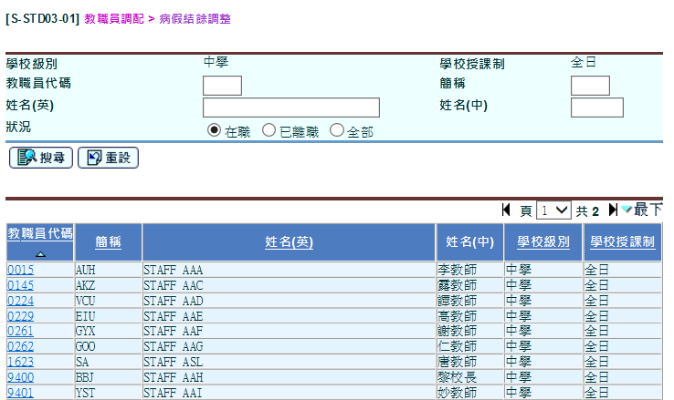
第三部分：教職員假期/缺席
教職員調配 > 病假結餘調整
2. 按下教職員
代碼的超連結
調整病假結餘

Slide 28
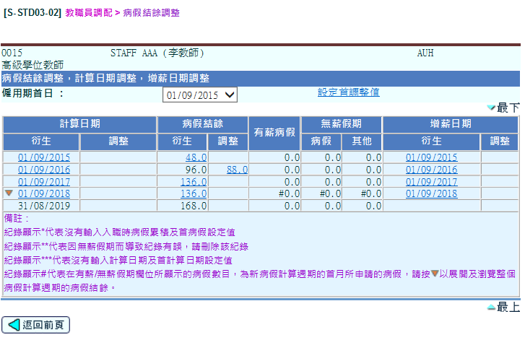
第三部分：教職員假期/缺席
教職員調配 > 病假結餘調整
3. 選擇「僱用期首日」
4. 按超連結調整病假
結餘 /增薪日期

